Slide 1
Lokalizace starých důlních děl z historických podkladů
Autor práce: Henrich Bernát
Vedúci práce: doc. Dr.Ing. Jiří Horák

Slide 2
Úlohy práce
Průzkum zdrojů dat o existenci SDD v prostoru Ostravsko-karvinského revíru a doplnění existujícího přehledu dostupné dokumentace o další, zejména mapovou dokumentaci - splnené
Mozaikování starých katastrálních map z archívu OKD a jejich transformace do S-JTSK- splnené

Slide 3
Úlohy práce
Publikace transformovaných starých katastrálních map pomocí webových služeb - splnené
Lokalizace možných indicií SDD a starých vrtů na starých katastrálních mapách - splnené

Slide 4
Cieľ práce
Odhalenie doposiaľ neznámych alebo nelokalizovaných starých banských diel, ktoré môžu byť potenciálne nebezpečné

Slide 5
Úvod do riešenej problematiky
Nedostatočné odstavenie baní
Hromadenie metánu
Projekt: „Komplexní řešení problematiky metanu ve vazbě na stará důlní díla“
Časť projektu: „Geoinformační podpora řešení projektu (35/L2-6)“

Slide 6
1. Prieskum ďalšej dokumentácie
Archív OKD – ďalšie územia
Územia: Ostrava – (Doubrava, Orlová)
Digitálne archívy
www.archives.cz - Zemnsky archív Opava
Notes:
MAPY A PLANY: stovky zaznamov – sachty doly atd
FONDYdolování uhlí, železné rudy, tuhy a jiných nerostů na severovýchodní Moravě a ve Slezsku, k důlnímu podnikání na Ostravsku a Těšínsku - důlní oprávnění, nákresy těžebních zařízení, agenda k vlastnictví a provozu dolů

Slide 7
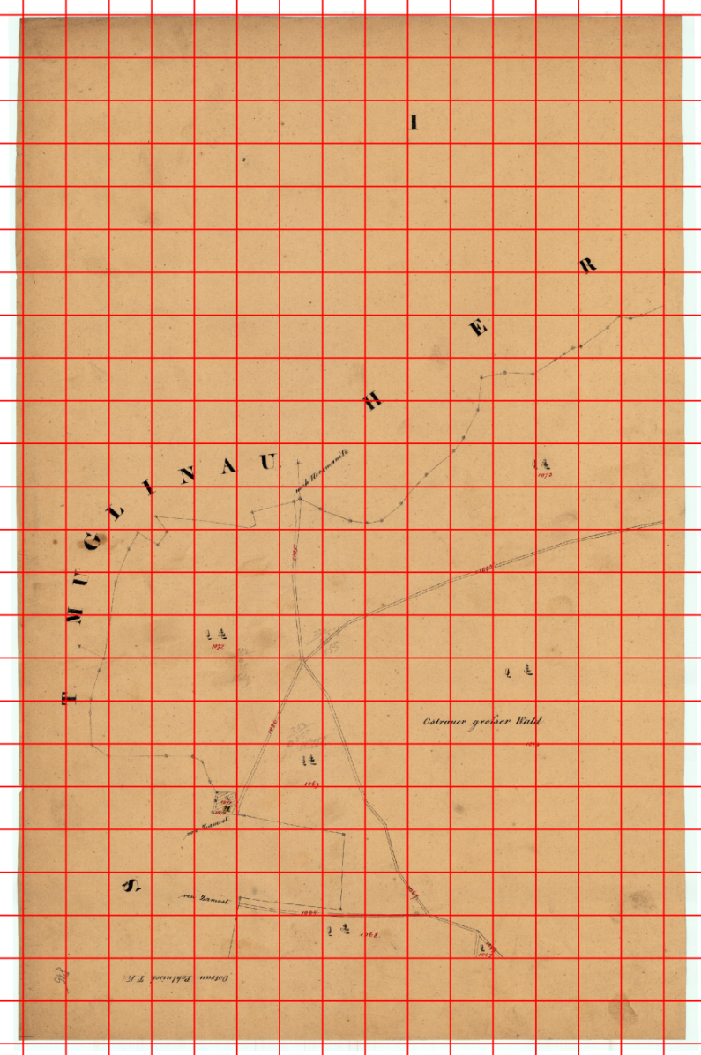
2. Mozaikovanie, transformácia
Vybratie vhodných
mapových sérii
Štvorcová sieť
Lokálna registrácia
Metóda Spline

Slide 8
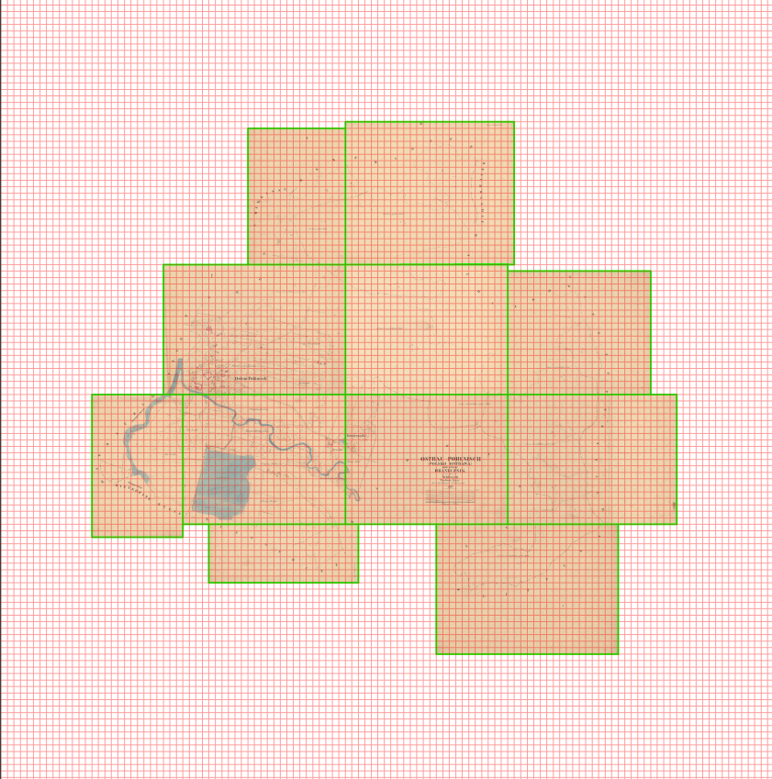
2. Mozaikovanie, transformácia
Mozaikovanie
Orezanie mozaiky
Vytvorenie nového
rastru

Slide 9
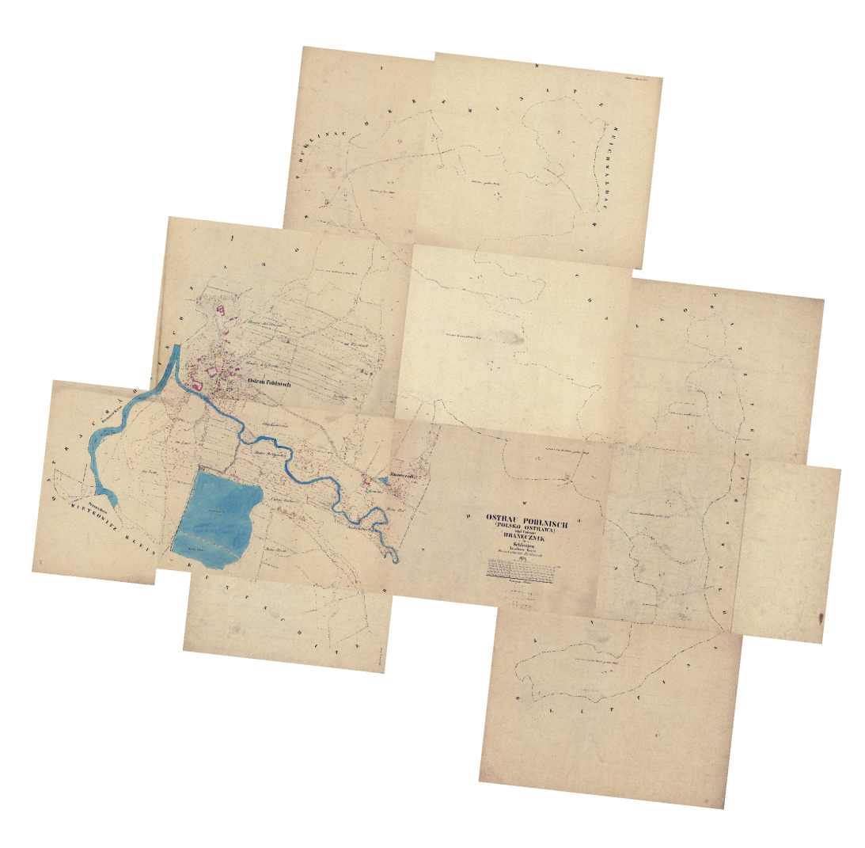
2. Mozaikovanie, transformácia
Podkladová vrstva DKM
Vlícovacie body
Metóda Afínna
Kontrola

Slide 10
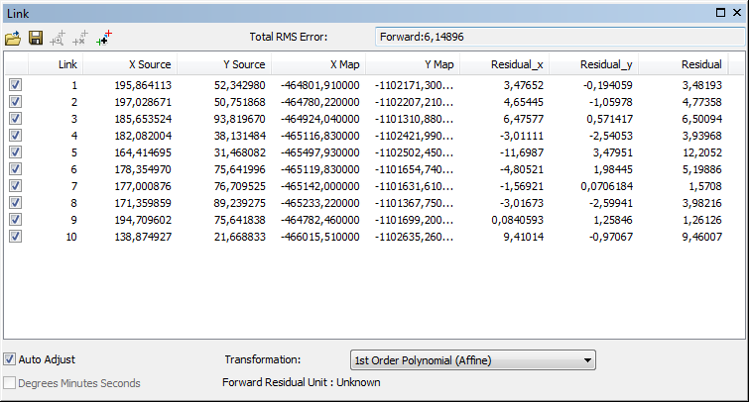
2. Prehľad chýb
Michálkovice

Slide 11
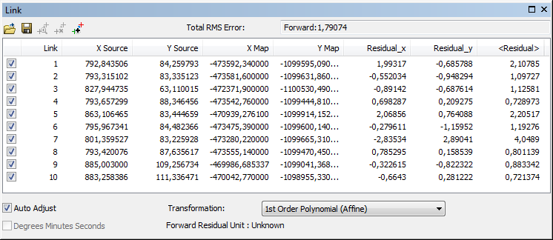
2. Prehľad chýb
Přívoz

Slide 12
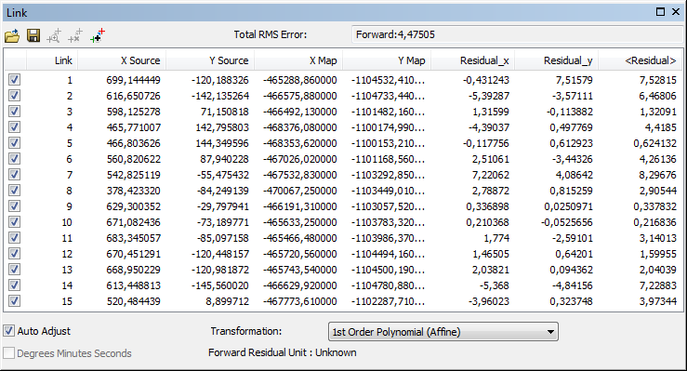
2. Prehľad chýb
Slezská Ostrava

Slide 13
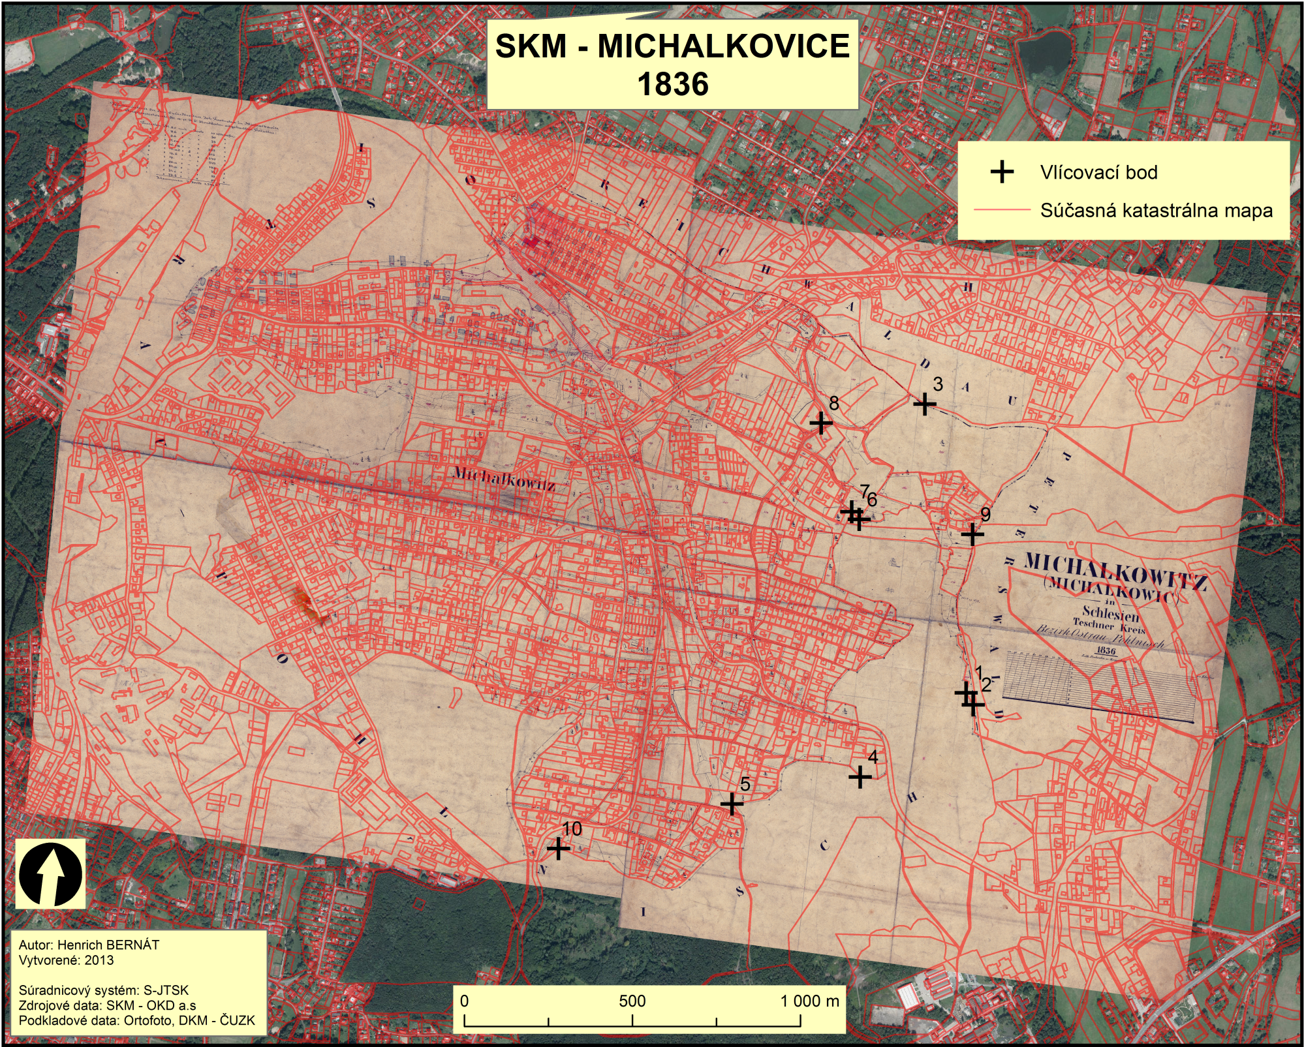

Slide 14
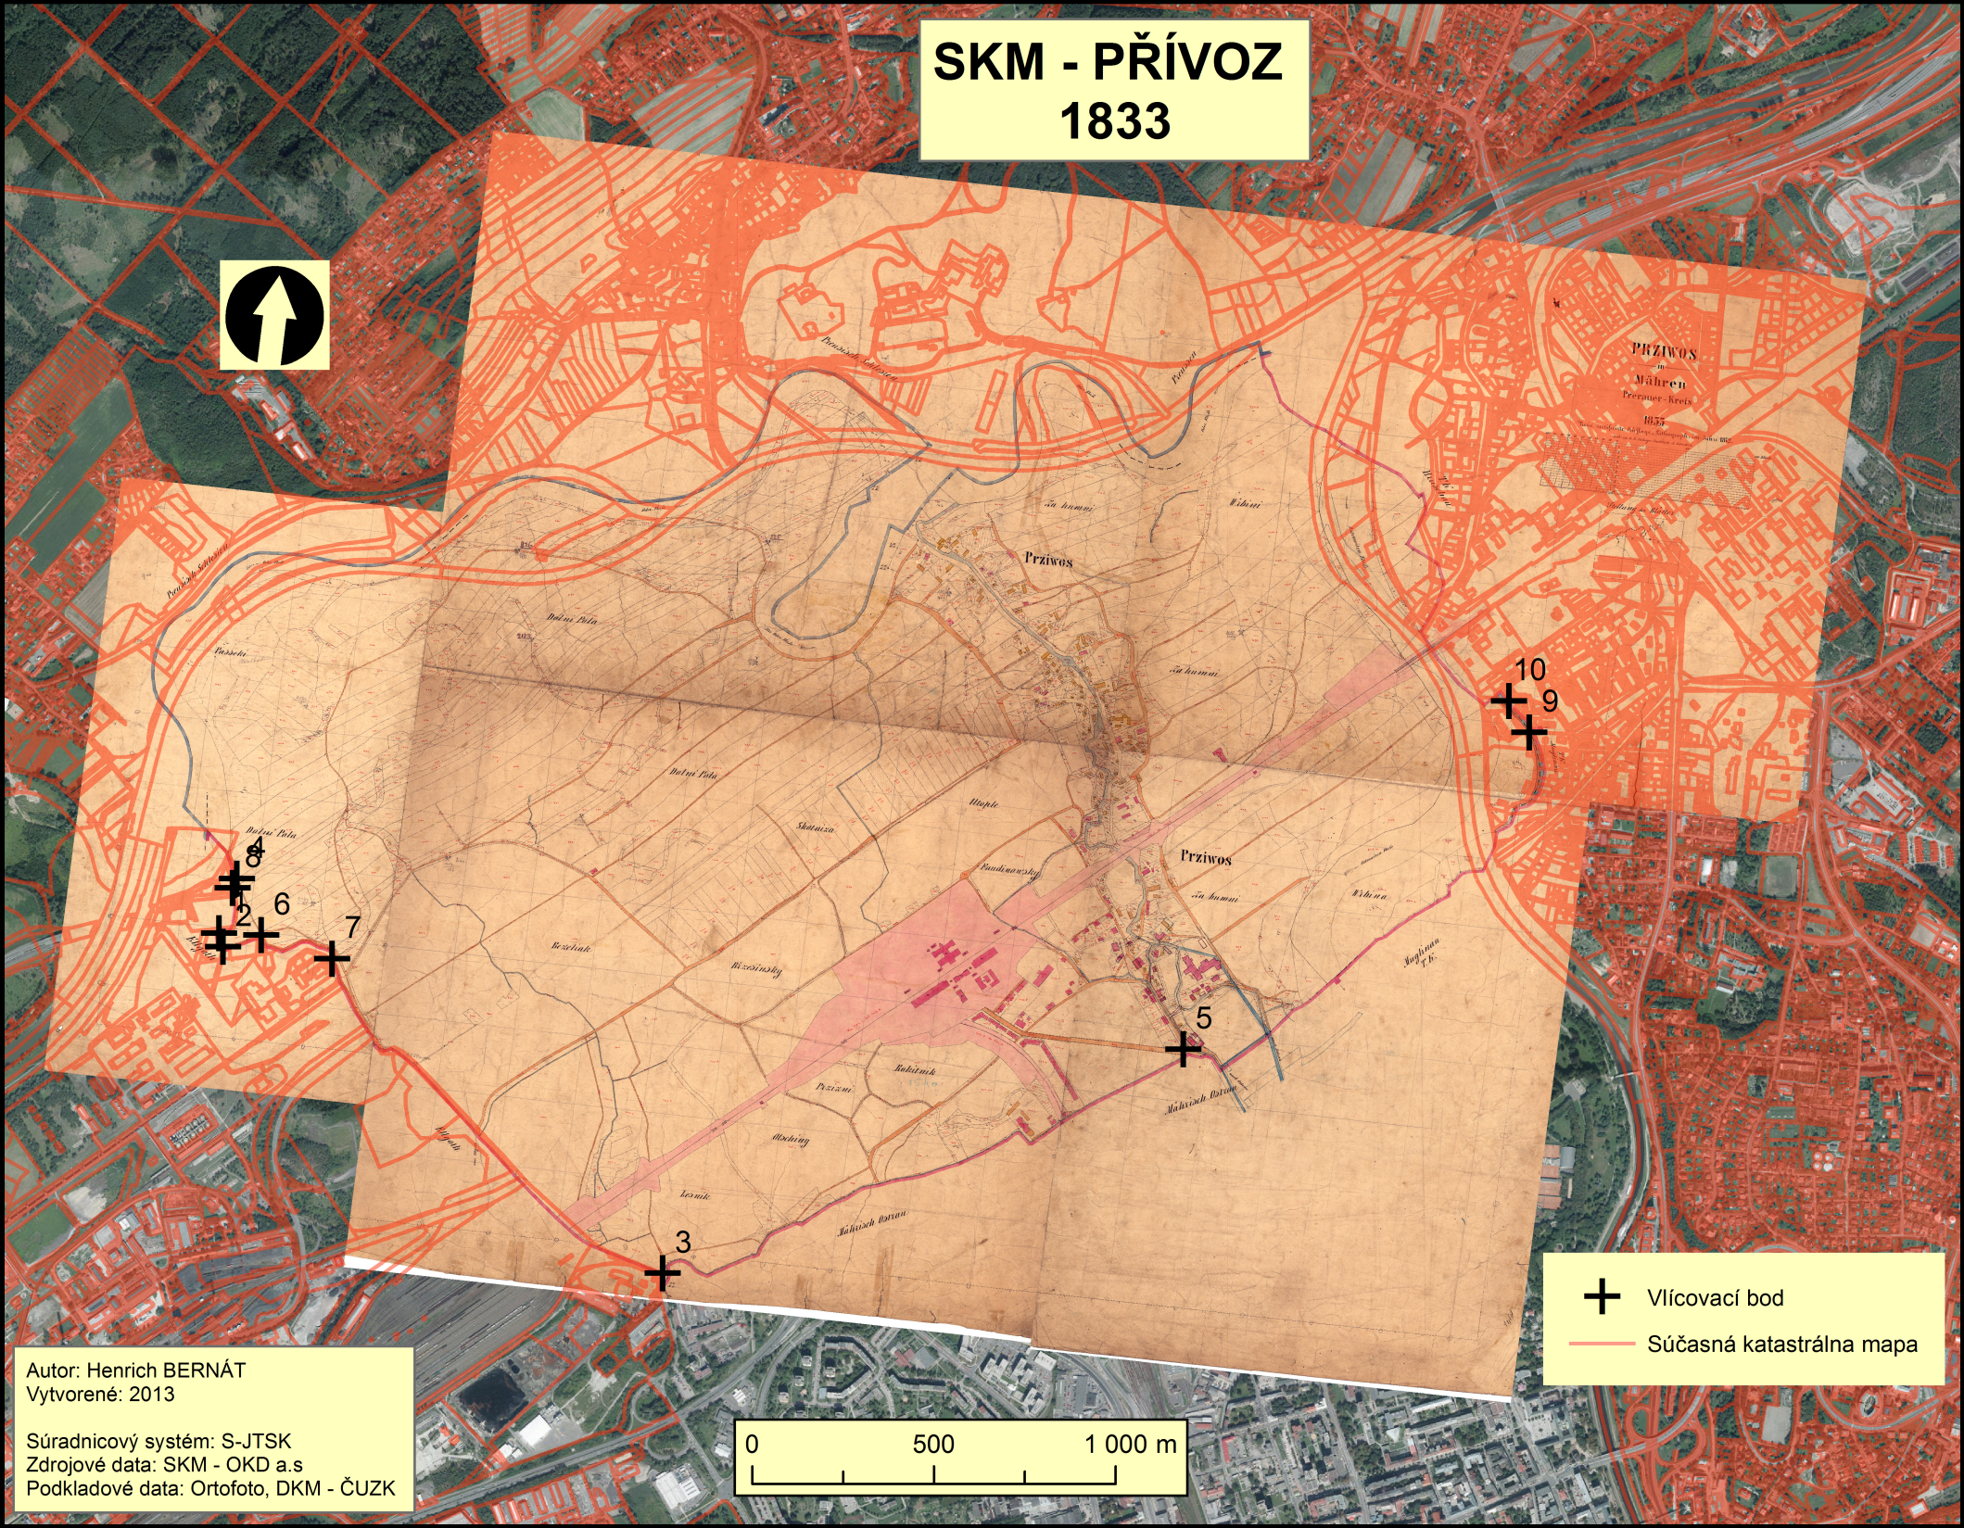

Slide 15
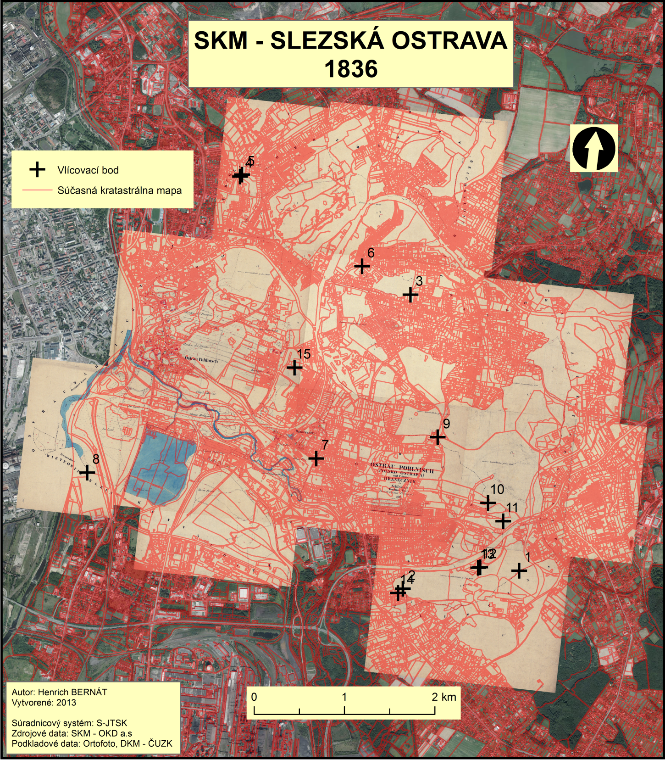

Slide 16
3. Publikovanie SKM
WMS – webová mapová služba
ArcGIS Server 10
Skusobny server
ags10.vsb.cz
Metadata

Slide 17
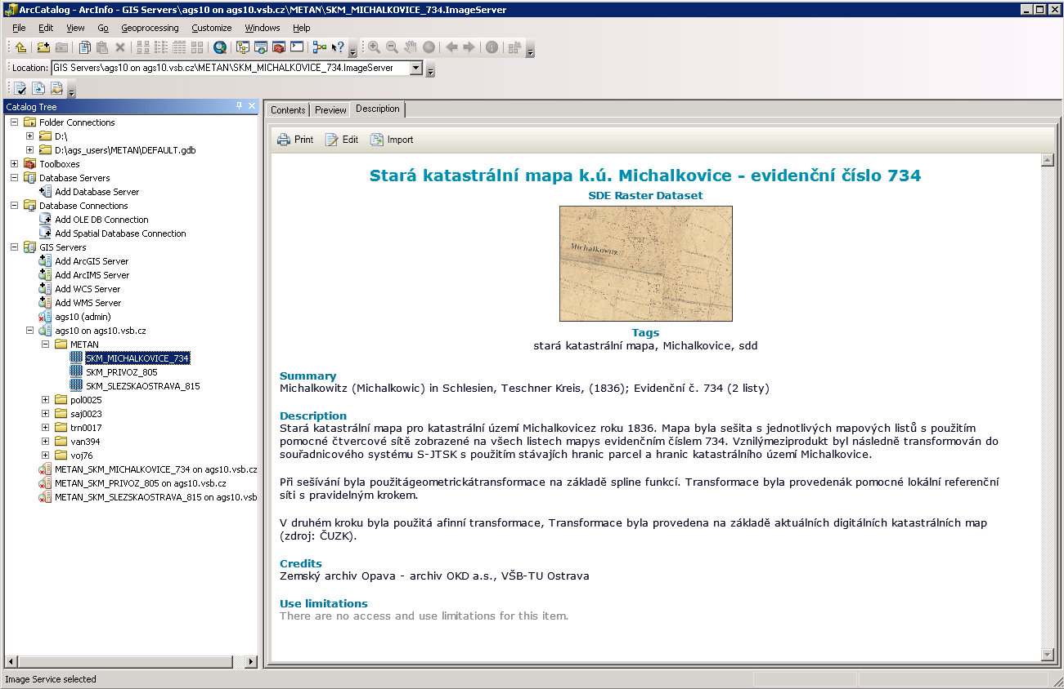
3. Ukážka WMS

Slide 18
4. Lokalizácia SBD
Indície
Bodová vrstva
Atributy

Slide 19
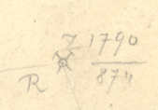
4. Lokalizácia SBD - indície
Kutacie znamenie varianta 1

Slide 20
4. Lokalizácia SBD - indície
Kutacie znamenie varianta 2

Slide 21
4. Lokalizácia SBD - indície
Kutacie znamenie varianta 3

Slide 22
4. Lokalizácia SBD - indície
Kutacie znmenie varianta 4

Slide 23
4. Lokalizácia SBD - indície
Šachta varianta 1

Slide 24
4. Lokalizácia SBD - indície
Šachta varianta 2

Slide 25
4. Lokalizácia SBD - indície
Vrt varianta 1

Slide 26
4. Lokalizácia SBD - indície
Vrt varianta 2

Slide 27
4. Lokalizácia SBD - indície
Vrt varianta 3

Slide 28
4. Lokalizácia SBD - výsledky
91 lokalizovaných indícii SBD
1 zhoda
Typ | Popis | X súradnica | Y súradnica
ťažobná šachta / jáma | Salma I-Ignát | 1 102 286,351 | 467 610,168
šachta 1 |  | 1 102 296,167 | 467 607,363
Rozdiel súradníc SBD | X | Y | Rozdiel medzi polosami
 | -9,816 | 2,805 | 10,21

Slide 29
Zdroje dát
SKM – Staré katastrálne mapy
- 24 bit
- 3 pásma
- *.tif
- skenované bez kompresie (DIGIS s.r.o)
- OKD a.s
DKM – Aktuálna kastrálna mapa
Ortofoto ČR

Slide 30
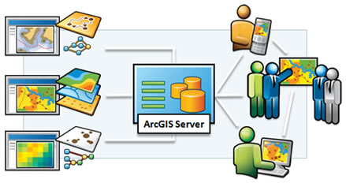
Použitý Software
ArcGIS 10.1
ArcGIS Server 10
Microsoft Office 2010

Slide 31
Literatúra a zdroje
Horák J.: Zpracování dat v GIS. Skripta VŠBTUO, 2008. 187 stran.
Horák J., Drozdová M., Grmela A., Vojtek D., Orlíková L.: Projekt 35/L2-6 Geoinformační podpora řešení projektu (GIS) na řešení revitalizace Moravskoslezského kraje „Komplexní řešení problematiky metanu ve vazbě na stará důlní díla“ - Vědecko-výzkumná podpora řešení. Roční zpráva za rok 2012. Zpráva k HV 511101. Ostrava, 2012, 156 stran.
Klát J., Slivka K.: Kronika počátku hornictví v Ostravě. Ostrava 2011. ISBN 978-80-260-0382-3.
http://resources.arcgis.com/en/help/

Slide 32
Ďakujem za pozornosť

